Slide 1



국민연금 스튜어드십코드
국 정 감 사
(공정거래위원회)

Slide 2
국민연금 스튜어드십코드
자동차 부품시장,
건강한 생태계로 다시 태어나야[공정거래위원회]

Slide 3
□ 현대모비스, 현대차 영업이익률 비교
최근 자동차 시장 위축으로 현대모비스와 현대차의 경우 매년 감소하고 있는 가운데, 5% 전후를 기록하고 있음
현대차 | 2015년 | 2016년 | 2017년
매출액 | 91조 9,587억 원 | 93조 6,490억 원 | 96조 3,761억 원
영업이익 | 6조 3,579억 원 | 5조 1,195억 원 | 4조 5,747억 원
영업이익률 | 6.91% | 5.55% | 4.75%
현대모비스 | 2015년 | 2016년 | 2017년
매출액 | 36조 198억 원 | 38조 2,618억 원 | 35조 1,446억 원
영업이익 | 2조 9,346억 원 | 2조 9,047억 원 | 2조 249억 원
영업이익률 | 8.15% | 7.59% | 5.76%

Slide 4
□ 현대차 + 현대모비스 영업이익률
현대차+모비스 | 2015년 | 2016년 | 2017년
영업이익률 | 15.06% | 13.14% | 10.51%

Slide 5
□ 현대차 부품업체 협력사 영업이익율 (’17년)
업체명 | 매출액 | 영업이익 (이익률)
A사(상장사) | 10,538억 원 | 252억 원 (2.39%)
B사(상장사) | 10,669억 원 | 228억 원 (2.14%)
C사 | 6,194억 원 | 338억 원 (5.47%)
D사 | 3,605억 원 | 132억 원 (3.68%)
E사 | 6,747억 원 | 162억 원 (2.47%)
F사 | 3조 3,663억 원 | 608억 원 (1.81%)
자료: 하이투자증권 / 조선

Slide 6
< 자사브랜드 부품업체 영업이익률(’17년) >
업체명 | 매출액 | 영업이익 (이익률)
G사 | 1,278억 원 | 179억 원 (14.07%)
H사 | 1조 2,292억 원 | 2,417억 원 (19.66%)
I사 | 6조 8,128억 원 | 7,934억 원 (11.65%)
*OEM은 현대차 및 모비스 납품
< 한 회사가 생산한 동일부품 현대 협력에 따른 이익률 비교 (‘17년) >
업체명 | 매출액 | 영업이익 (이익률) | 주요생산품 | 비고
C사 | 6,194억 원 | 338억 원(5.47%) | 컨트롤암 등 | OEM
G사 | 1,278억 원 | 179억 원(14.07%) | 컨트롤암 등 | 자사브랜드
*OEM은 현대차 및 모비스 납품

Slide 7
‘현대차’ 협력업체가 아닌 단독(자기브랜드)업체 는
영업이익률이 14.07%, 19.66% 인 반면
‘현대차 ‘협력업체 의 경우 1.81% ~ 5.47% 로 절반에도 미치지 못하고 있는 실정
- 상장사의 경우에도 2% 초반 수준 으로
현대차와 현대모비스의 절반에 미치지 못함.
* 미국: 완성차 8.2% / 부품업체 8.2%
* 유럽: 완성차 7.1% / 부품업체 8.0%
* 일본: 완성차 6.2% / 부품업체 6.3%

Slide 8
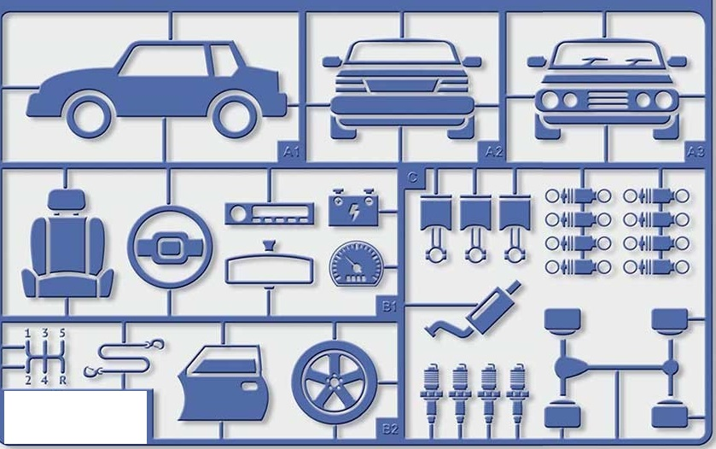
< 국내 부품업체 현황 >
구분 | 사업체수(개) | 종사자수(명) | 매출액(백 만원)
제조업 | 9,519 | 261,000 | 97,000,000
유통업 | 18,680 | 52,760 | 20,111,711
수리업 | 37,125 | 126,733 | 12,886,452
합 계 | 65,324 | 440,493 | 129,998,163
*자료:통계청(‘17년)

Slide 9
□ 자동차부품산업 구조
자동차업체 (차제 조립, 엔진, 트랜스미션 등)
⇧ (완성부품)
1차 부품업체 (851개) (모듈부품, 시스템 등)
⇧ (단품)
2차 부품업체 (5,000여 개) (차체, 새시, 전장 등 단위부품)
⇧ (외주가공품)
3차 부품업체 (3,000여 개) (기계가공, 주조‧단조, 프레스가공 등)
*1차 협력사 851개사 중 220여 개사 대‧중소기업 이외 기업은 중소기

Slide 10
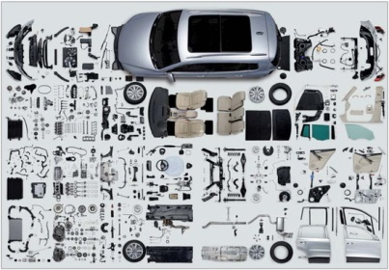
□ 완성차 중심 독점적 구조
(국내) 완성차업체가 지정 대리점 을 통해 OEM부품을 공급하는 독점적 구조
로 ▲ A/S시장 규모 과소, ▲ A/S부품(대체부품) 시장 미발달,
약 90% 가 중소 부품업체
(규모) 국내 제조업에서 자동차부품제조업이 차지 비중
▲생산액 6.5% ▲부가가치 5.9% ▲수출액 4.7% ▲사업체수 13.8%

Slide 11
□ 자동차 부품시장(A/S) 국내외 비교
구분 | 미국 | 독일 | 일본 | 프랑스 | 한국
완성차 시장 | 206.6조원 | 116.4조원 | 191.9조원 | 41조원 | 93.5조원
A/S 시장 | 70.2조원 | 23.0조원 | 26.0조원 | 17.7조원 | 5.2조원
비중 | 34% | 19.8% | 13.5% | 43.2% | 5.6%
Q2.
자동차 부품산업의 핵심은 A/S 인데,
해외 다른 국가 보다 A/S 시장이 턱없이 부족 한 것으로 나타나는데,
이유가 무엇인가?

Slide 12
□ 현대차에 종속되어 있는 우리나라의 독특한 생태계 때문임
다른 국가들과 같이 A/S 시장이 활성화 된다면,
☞ 미국 정도의 시장으로 성장하면, 22.8만 명 의 고용유발효과
☞ 독일 만큼 성장한다면 11.4만 명 의 고용유발효과 발생
□ 때문에 지금 보다 건강한 생태계를 유지하기 위해서는
국내 자동차 산업 구조를 바꾸어야 함
☞ 그 핵심이 바로 현대차이며, 현대모비스임.
<A/S(대체부품) 활성화시 고용효과>
미국 A/S시장만큼 성장 시 취업 증가 수 | 독일 A/S시장만큼 성장 시 취업자 증가 수
5.6%->34%, 5.2조원 -> 31.57조원 26.59조원만큼 증가 265,900억 *8.6 / 10 = 228,674명 | 5.6% -> 19.8%, 5.2조원 -> 18.5 조원, 13.3조원만큼 증가 132,000억 * 8.6 / 10 = 114,500명
주: 자동차 취업∙고용유발계수 8.6명/10억당 적용(한국은행)

Slide 13
□ 정책제안
▶ 통행세 받는 회사 과감한 지배구조 개선
▶ 하도급 관련 공정 경쟁 확보
▶ 디자인 보호법 등 관련 규제 개선 →
건강한 생태계 조성
⇒ 자동차 뿐만 아니라 모든 산업에 확산 유도

